Slide 1
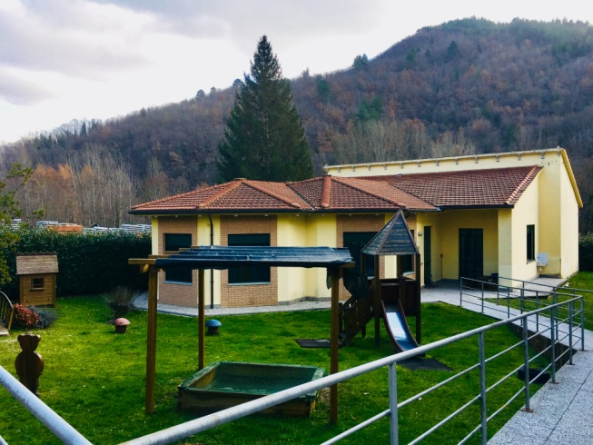
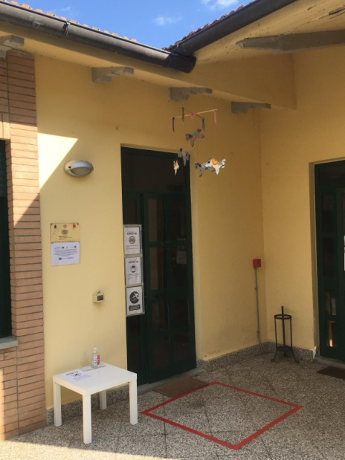
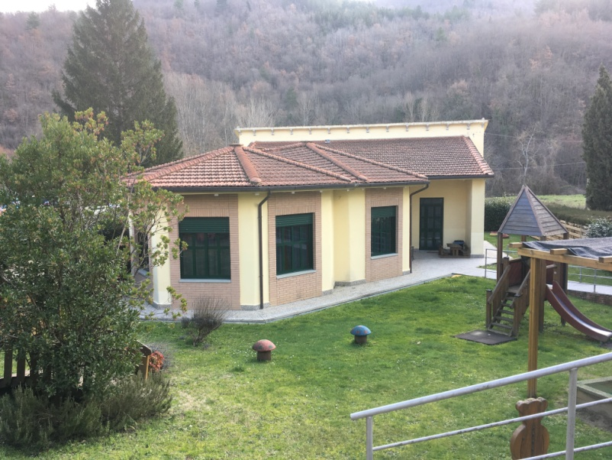
Asilo nido “papaveri e papere”
Località Prato di Strada n.2/A
Strada in Casentino,
Castel San Niccolò (AR)
Il nido d’infanzia è aperto dalle 7:30 alle 16:30 dal Lunedì al Venerdì
Accoglie bambini dai 12 ai 36 mesi.

Slide 2
All’ingresso del nido si trovano gli armadietti per gli oggetti personali dei bambini identificati dalla foto di ciascuno.
Qui si trova anche la zona dedicata agli adulti con una piccola biblioteca e la bacheca con le informazioni riguardanti la vita del nido.

Slide 3
Il bambino è fatto di cento.
Il bambino ha cento lingue,
cento mani,
cento pensieri,
cento modi di pensare,
di giocare e di parlare.
Cento sempre cento modi di ascoltare,
di stupire di amare,
cento allegrie per cantare e capire
cento mondi da scoprire,
cento mondi da inventare,
cento mondi da sognare…
(Loris Malaguzzi)

Slide 4
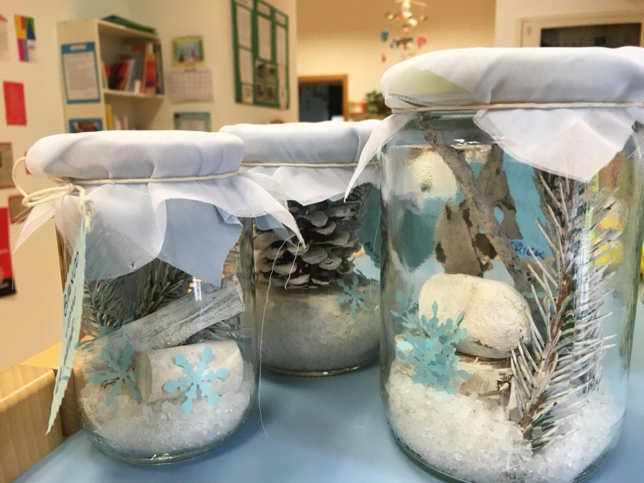
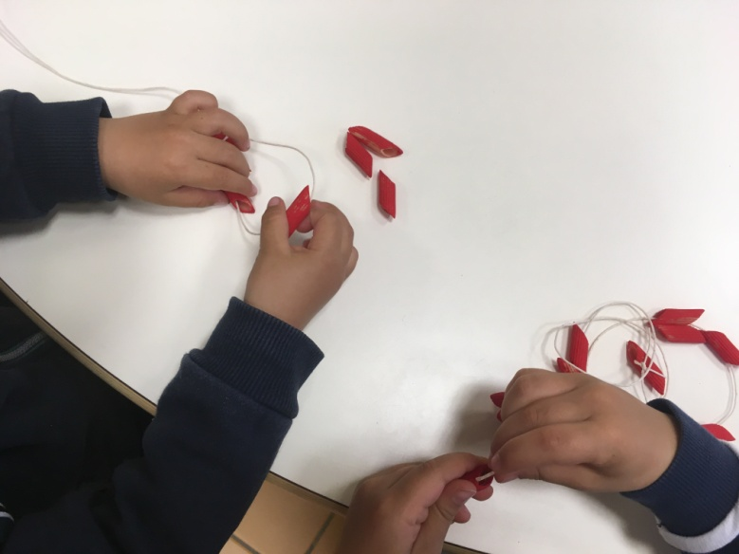
L’ATELIER

Slide 5
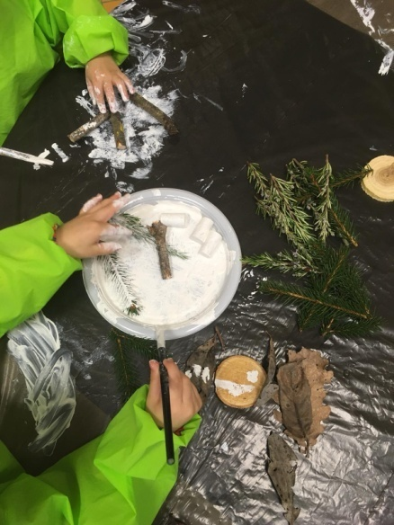
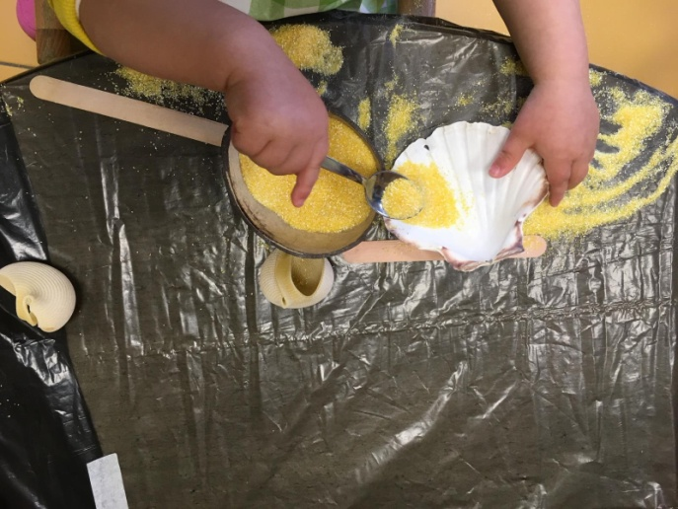
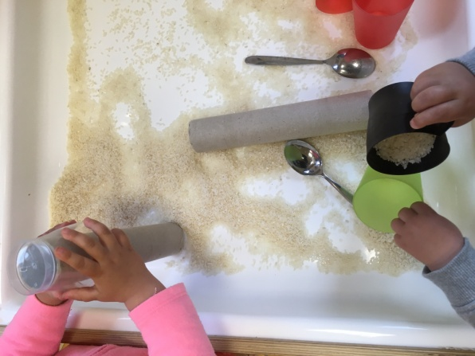
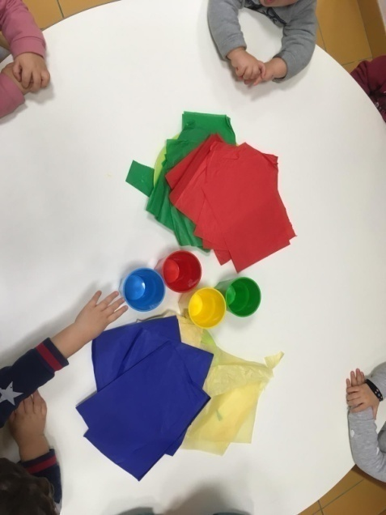
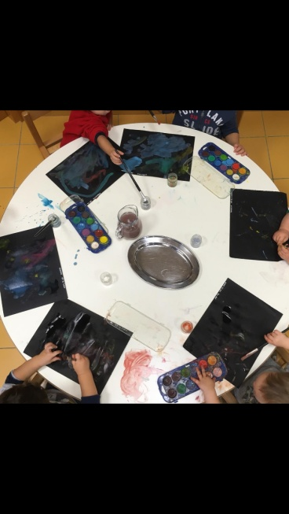
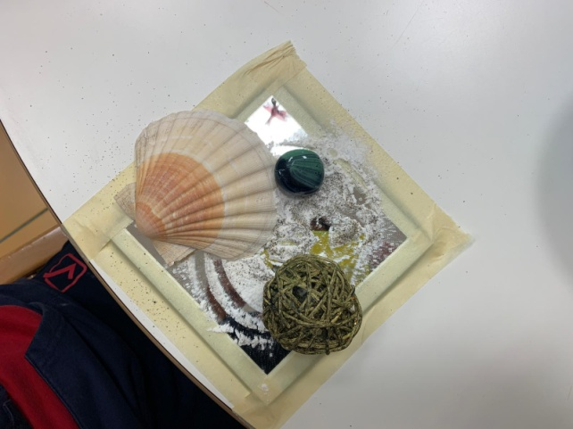
Nel corridoio si trova l’atelier attrezzato per la sperimentazione e manipolazione di vari elementi.

Slide 6
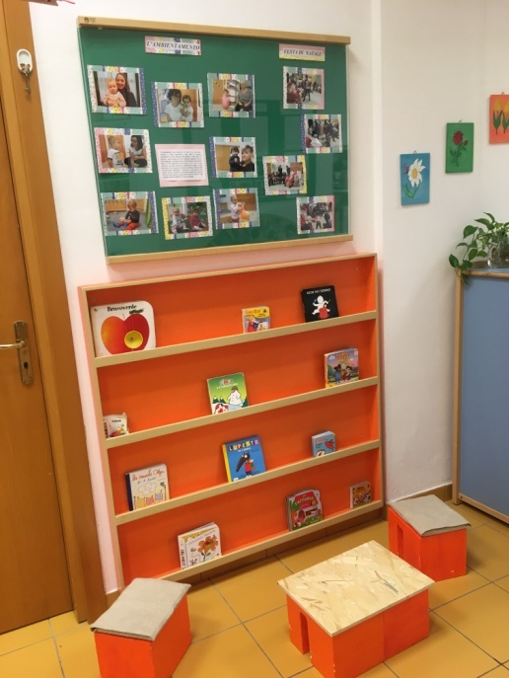
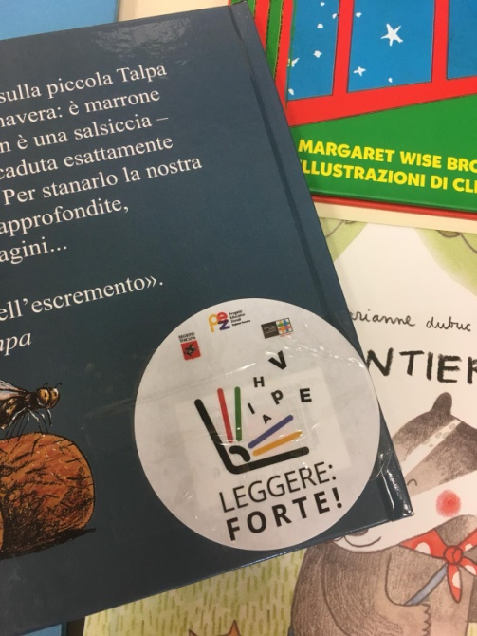
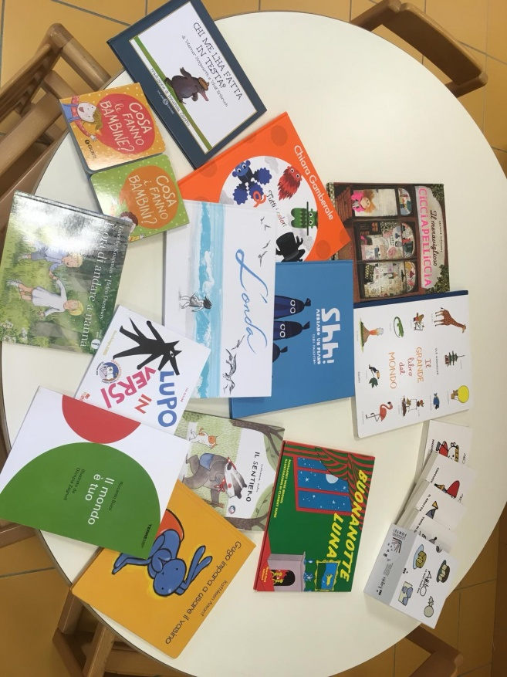
LIBRERIA
La lettura al nido serve per stimolare i bambini non solo a sviluppare il linguaggio, ma anche a prendere contatto diretto con il libro, manipolarlo, guardarlo e “leggerlo”.

Slide 7
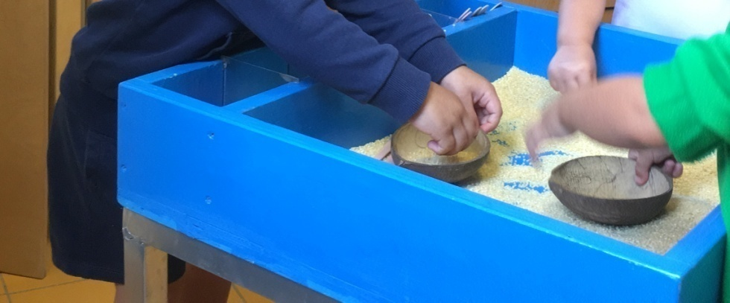
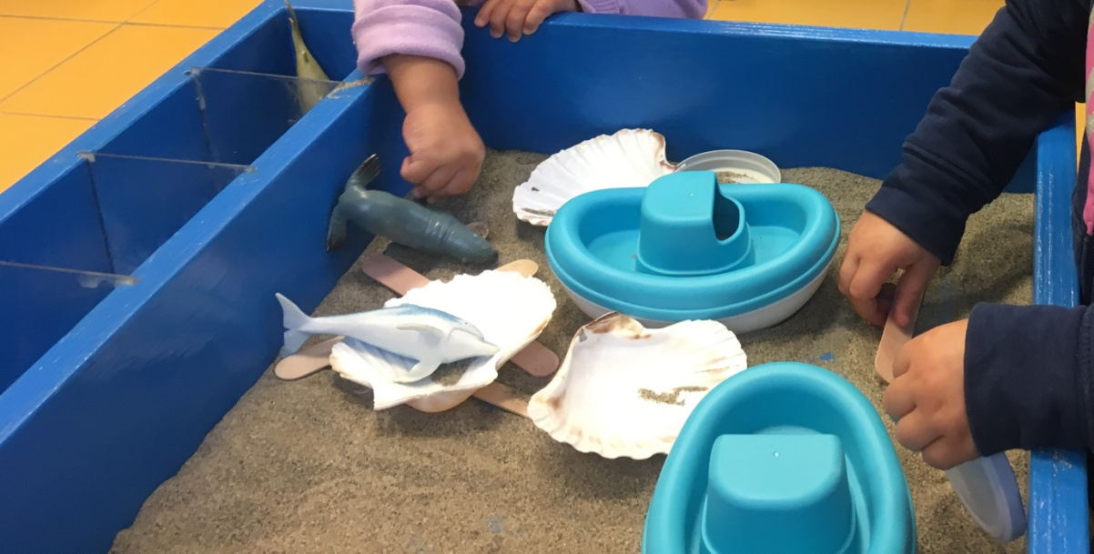
LA SCATOLA AZZURRA
La scatola azzurra è un materiale pensato per avvicinare i bambini al contatto diretto con gli elementi naturali.

Slide 8
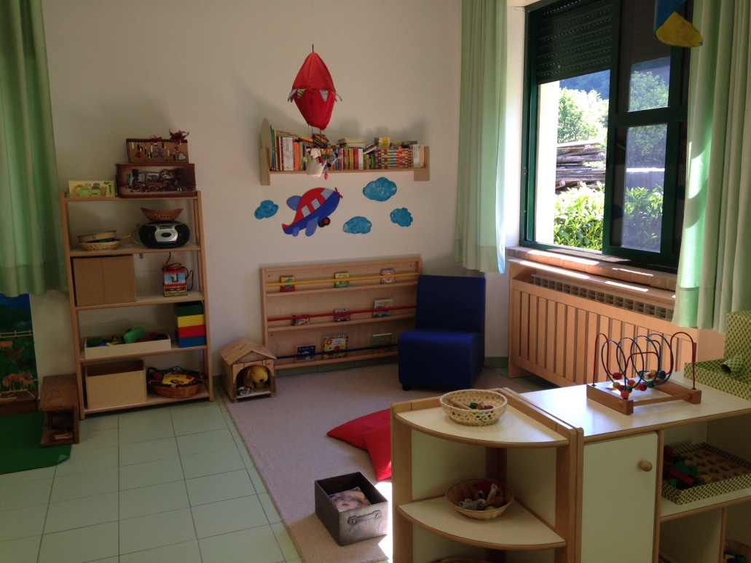
STANZA GIORNO DIVISA PER ANGOLI

Slide 9
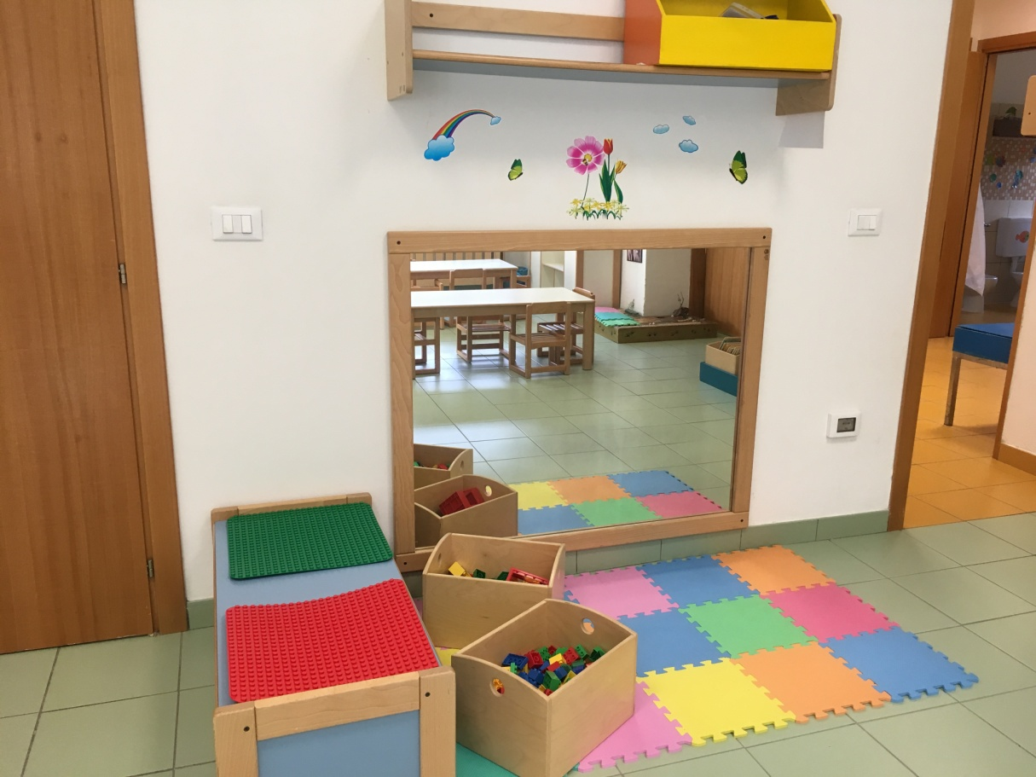
COSTRUZIONI
I bambini sono stimolati allo sviluppo della coordinazione motoria fine e all’incremento della capacità sensoriale.

Slide 10
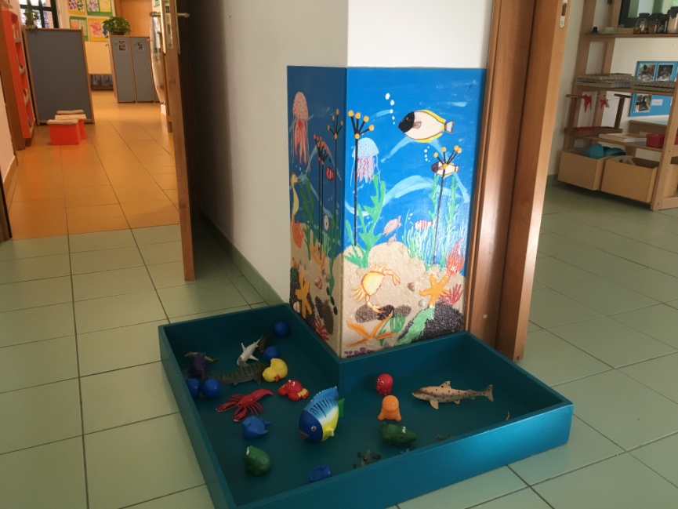
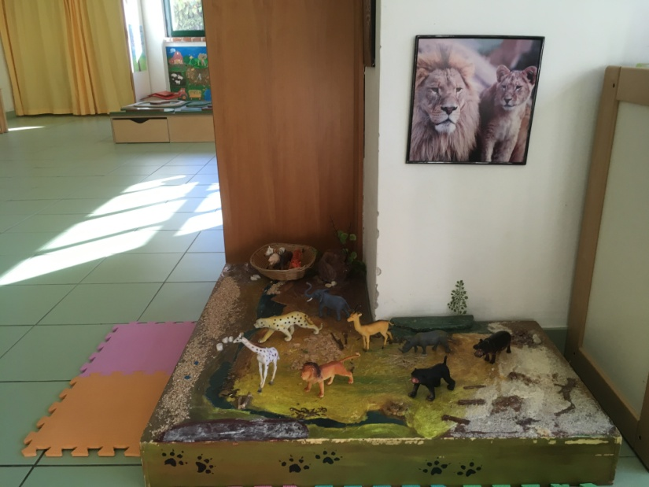
GIOCO SIMBOLICO

Slide 11
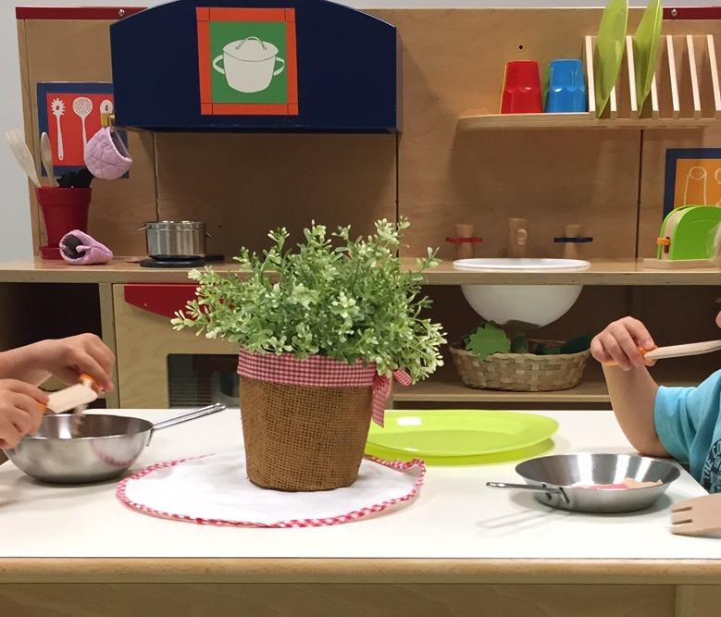
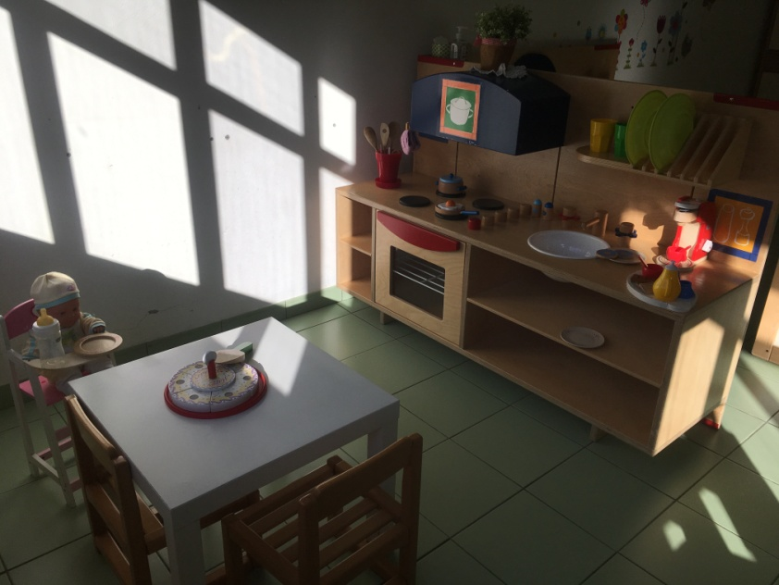
Il gioco simbolico risponde al bisogno del bambino di “mettersi” nei panni dell’adulto

Slide 12
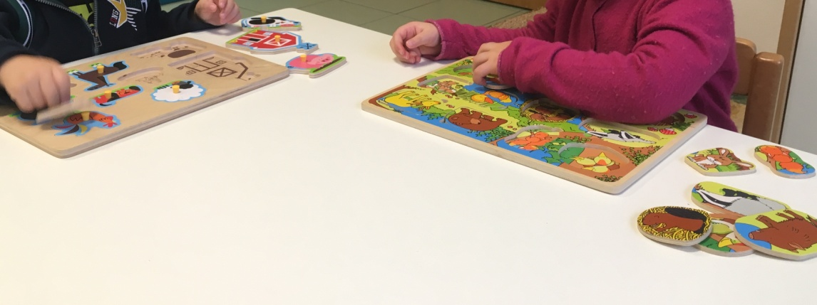
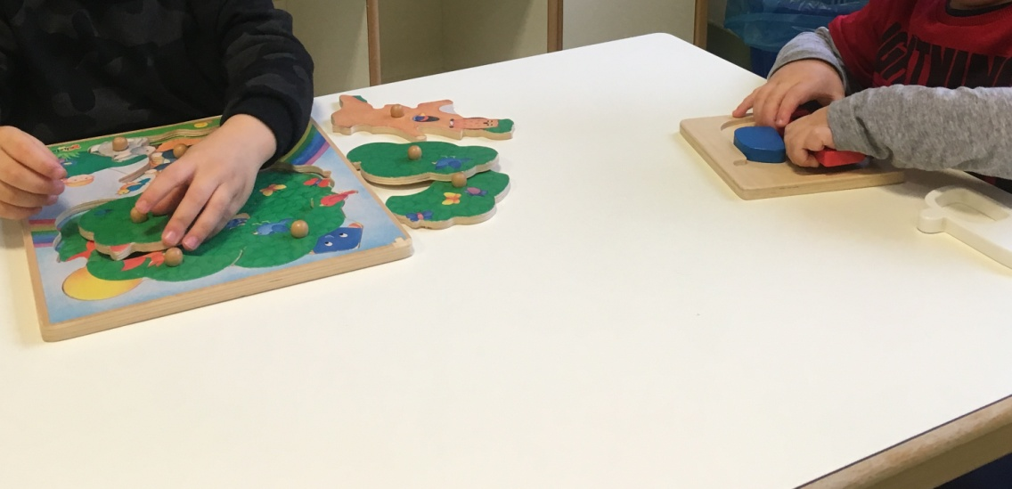
INCASTRI E PUZZLE
Sono attività che richiedono al bambino una crescente capacità di concentrazione a seconda delle difficoltà.

Slide 13
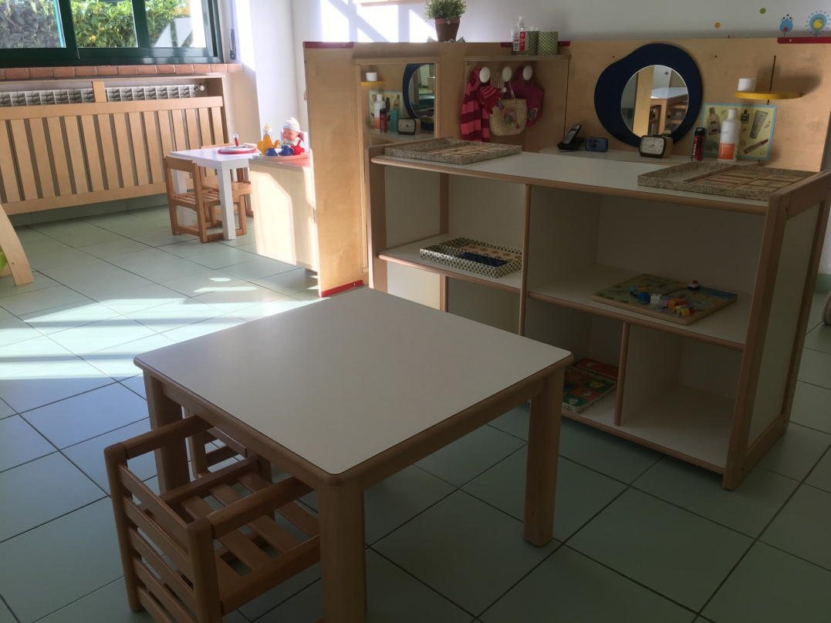
ABILITA’ LINGUISTICHE
Attraverso il linguaggio il bambino non impara solo a comunicare,ma anche a rappresentarsi mentalmente il mondo; ad avere coscienza di sé e dell’altro come distinti.

Slide 14
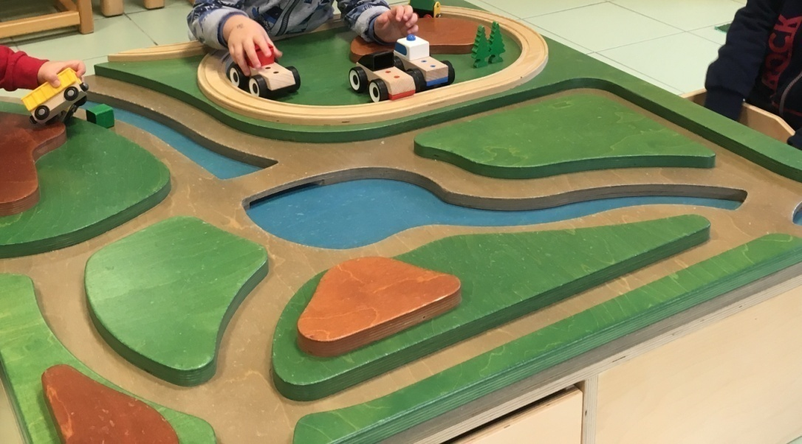
TRENO E FERROVIA

Slide 15
ANGOLO LETTURA

Slide 16
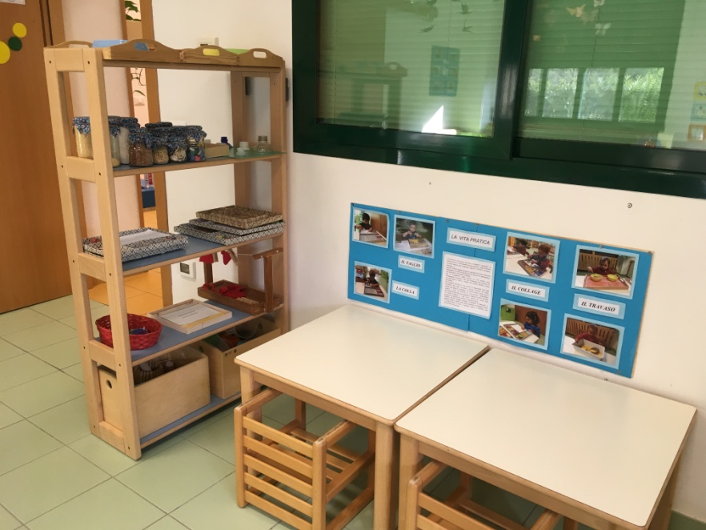
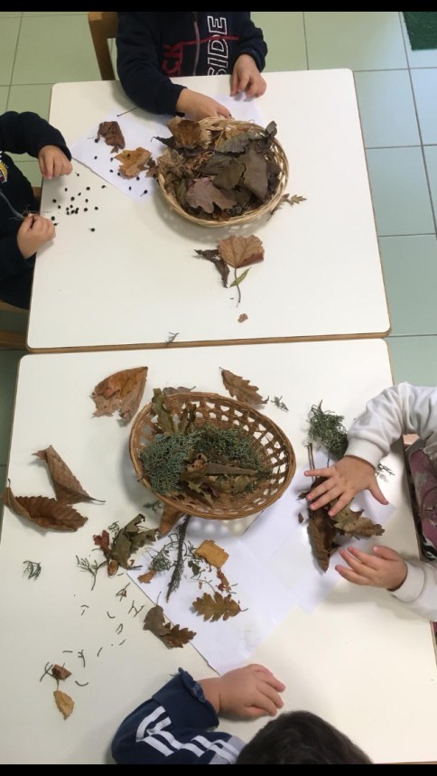
VITA PRATICA

Slide 17
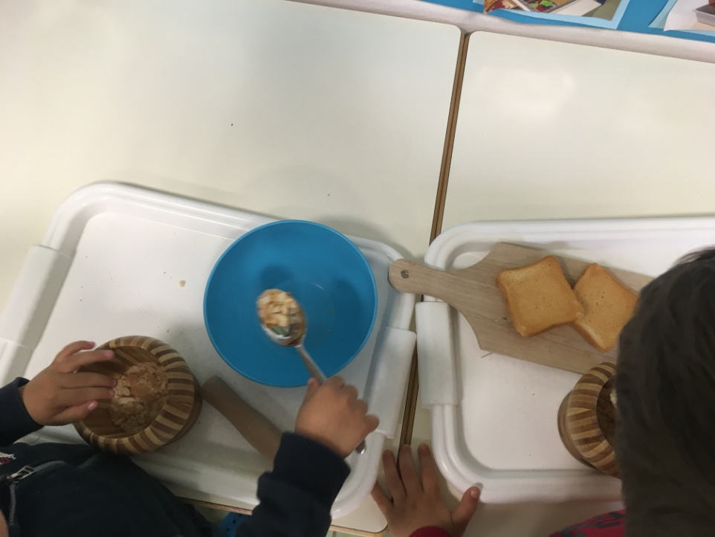
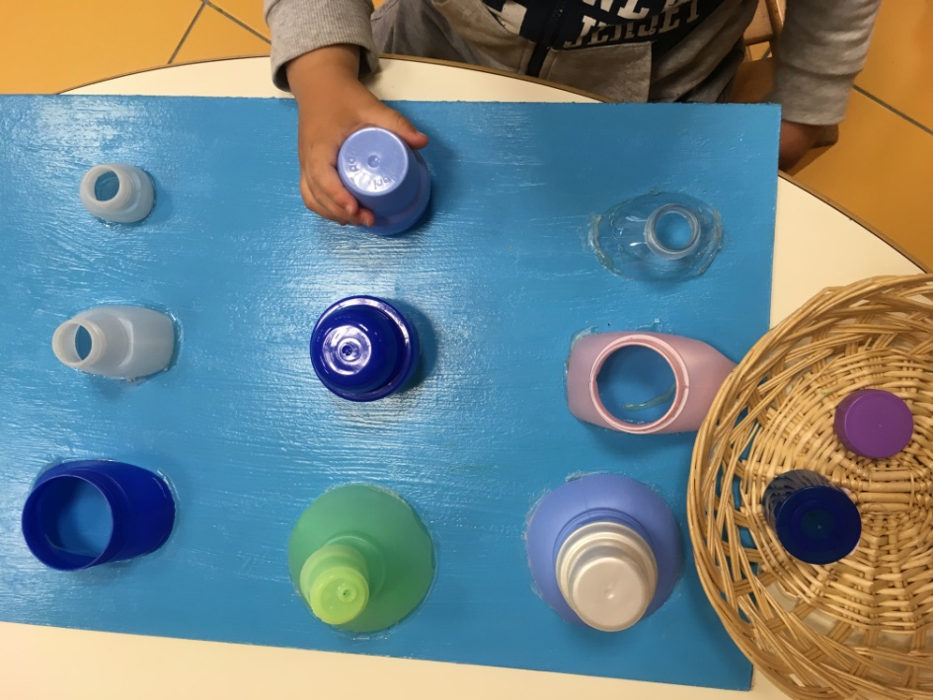
Le attività di vita pratica servono a sviluppare i movimenti manipolatori fini, il coordinamento oculo-manuale e l’apprendimento di prassi motorie più complesse (tagliare,incollare,spremere,travasare…)

Slide 18
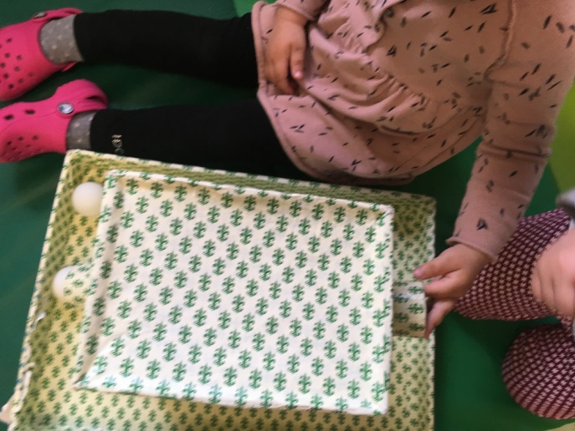
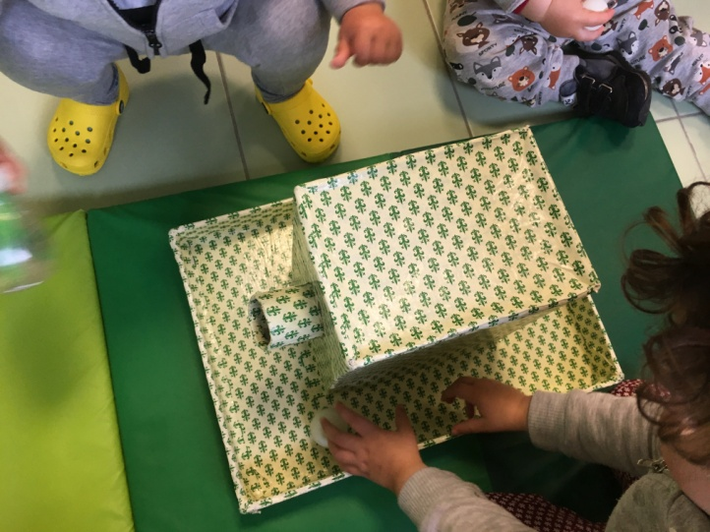
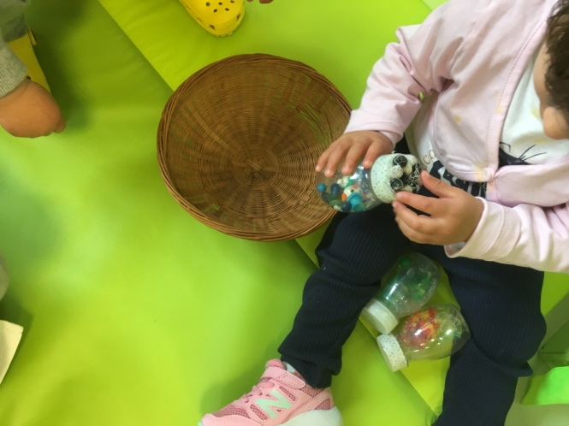
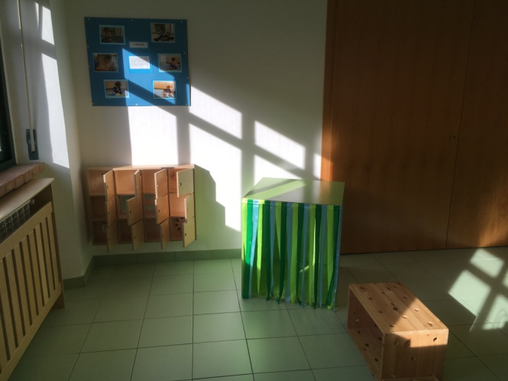
INFILARE
Le attività dell’infilare rispondono al bisogno-interesse del bambino di inserire un oggetto su un altro sperimentandone la vicinanza.

Slide 19
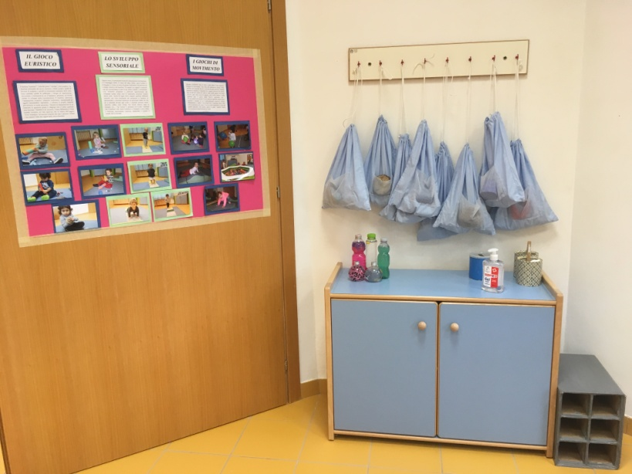
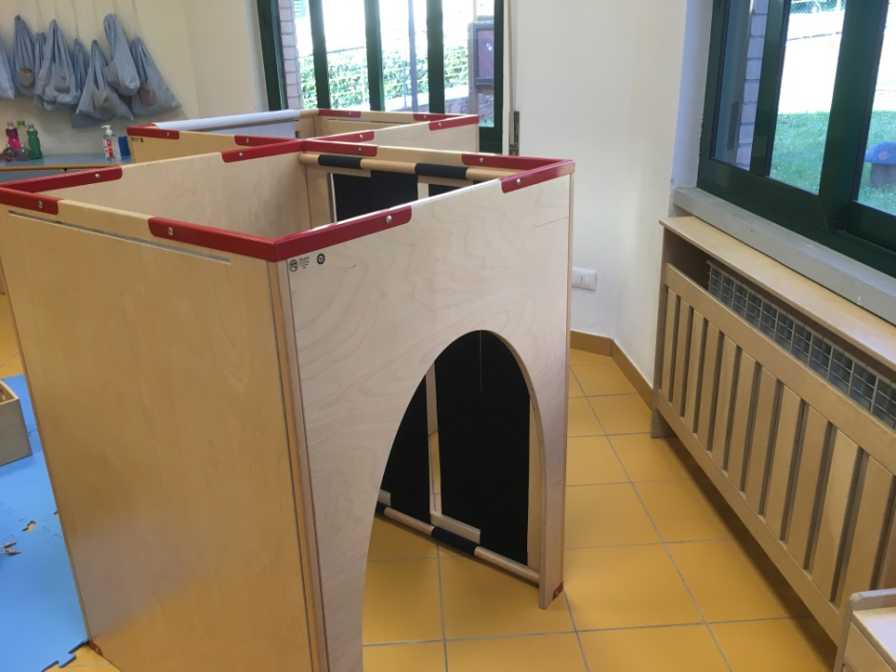
Stanza esagonale

Slide 20
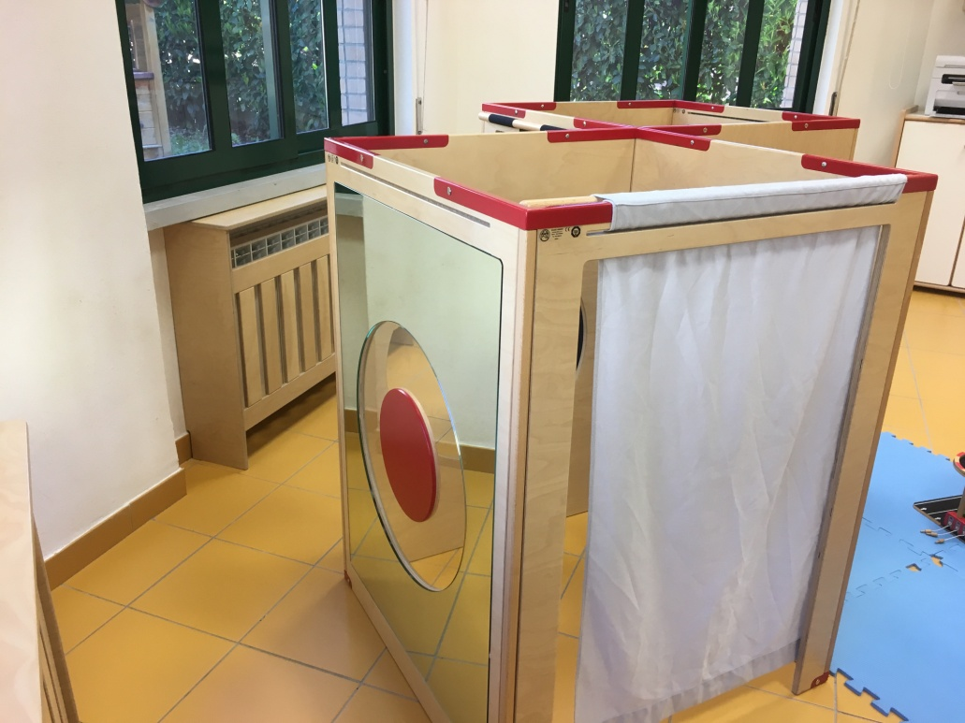
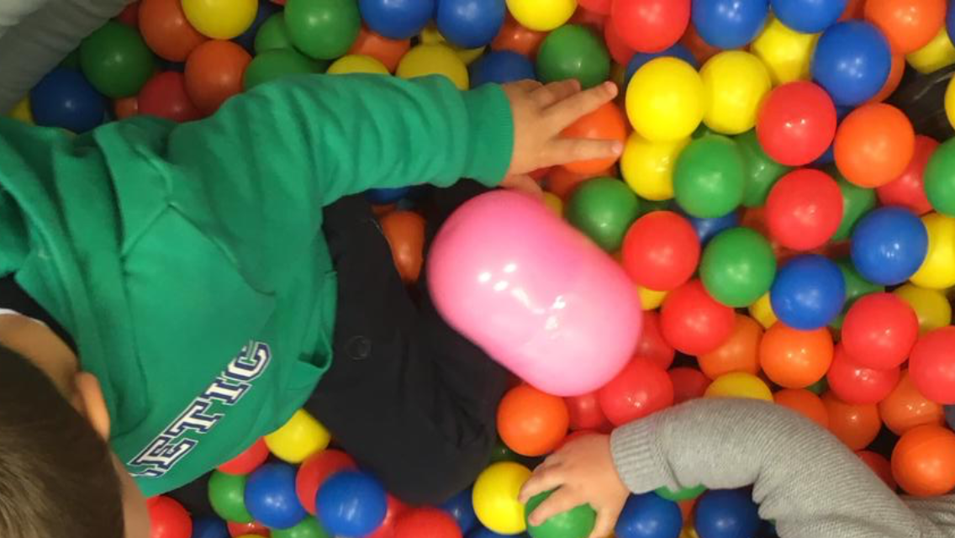
I bambini si recano in questa stanza per l’attività del gioco euristico e per attività di tipo psicomotorio (stoffe,carta,mattonelle, attività sensoriali..)

Slide 21
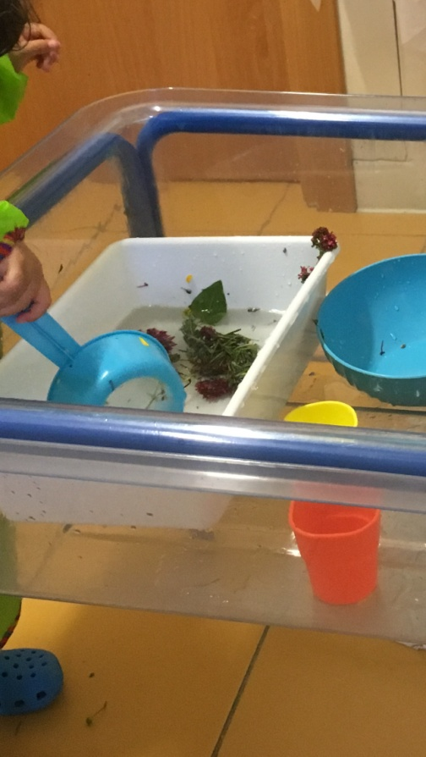
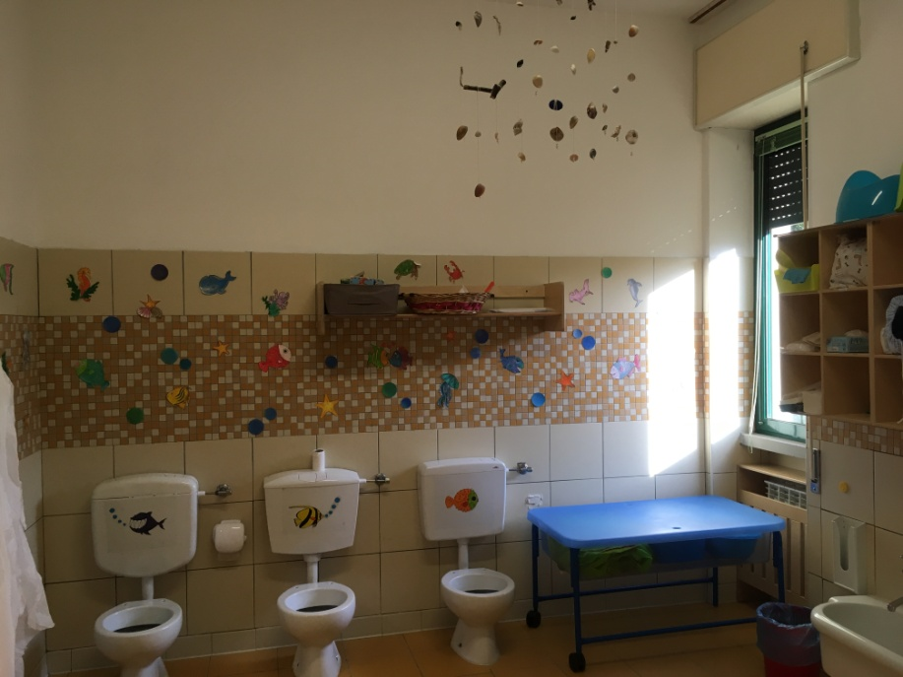
BAGNO

Slide 22
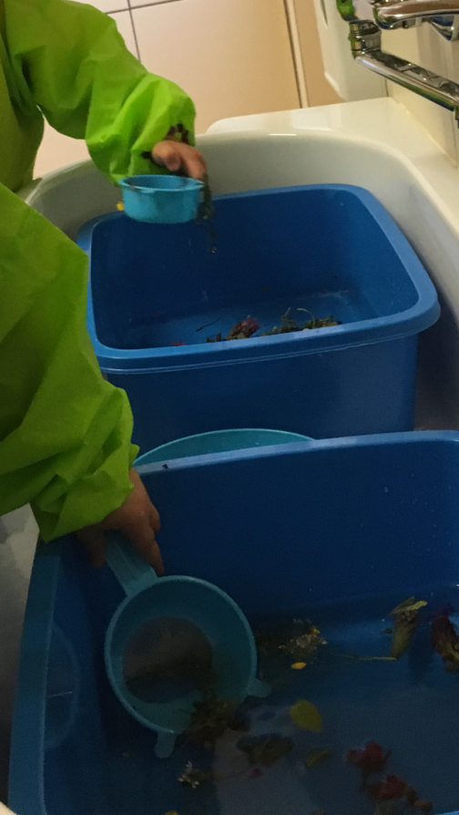
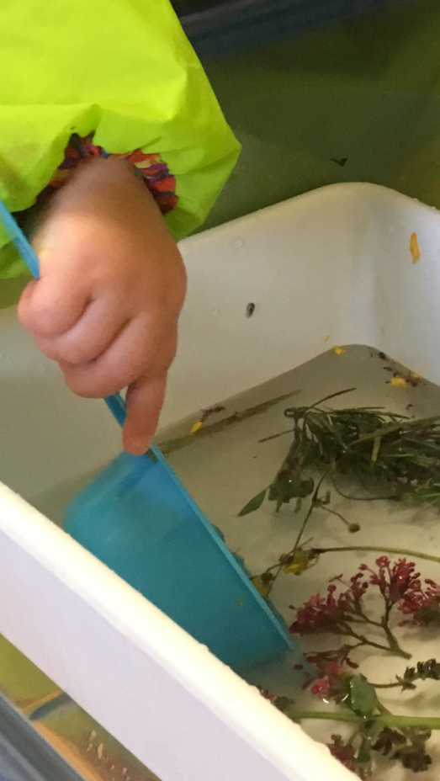
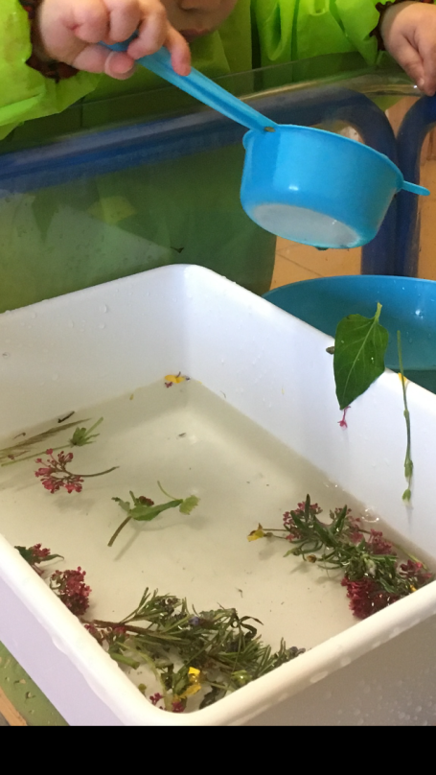
Il bagno non è solo il luogo dove viene curata l’igiene personale del bambino, ma è organizzato anche per il gioco con l’acqua.

Slide 23
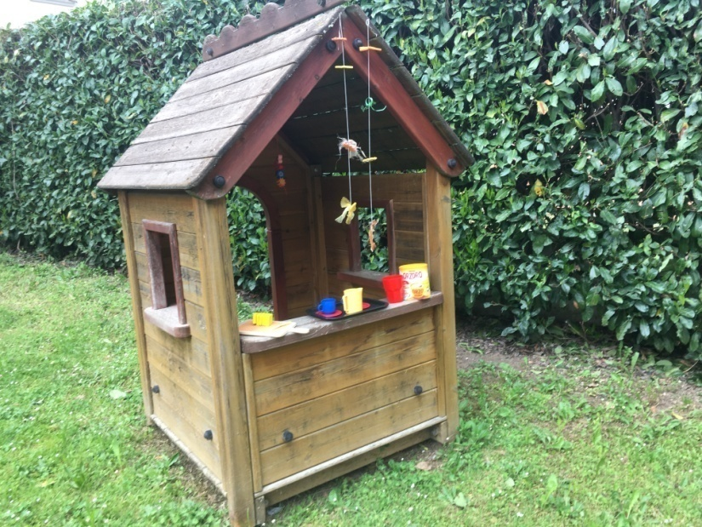
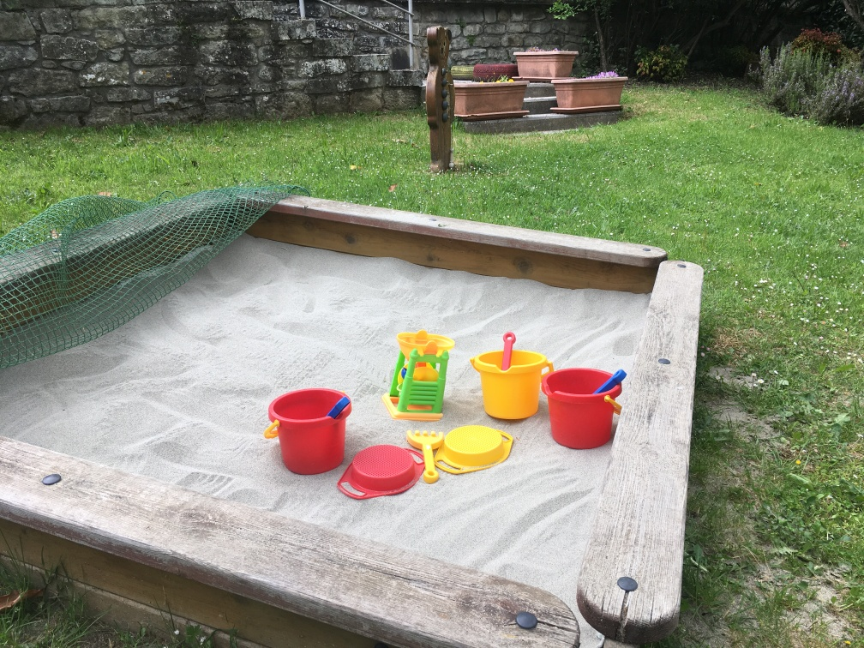
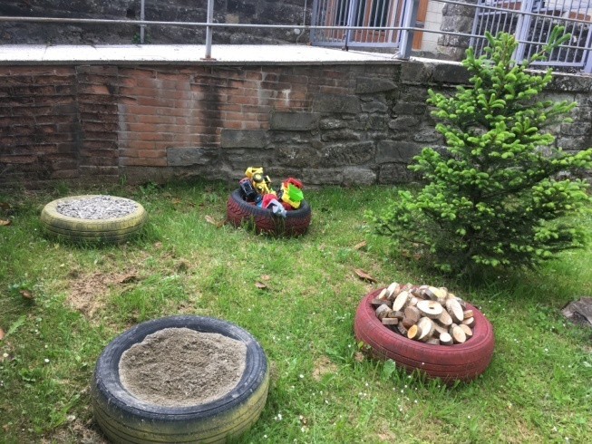
GIARDINO

Slide 24
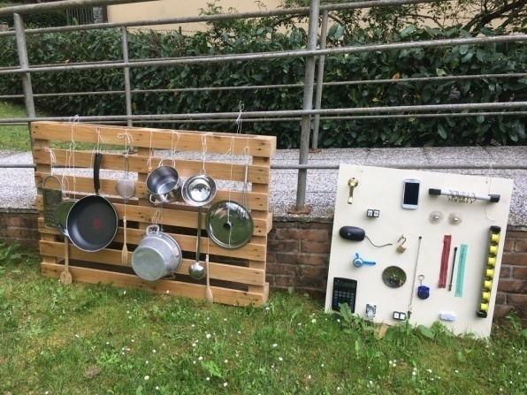
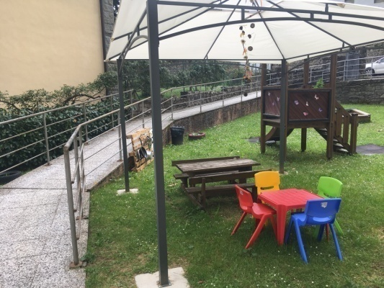
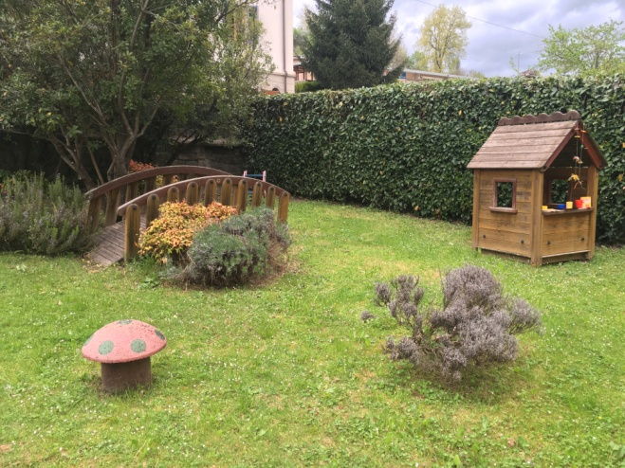
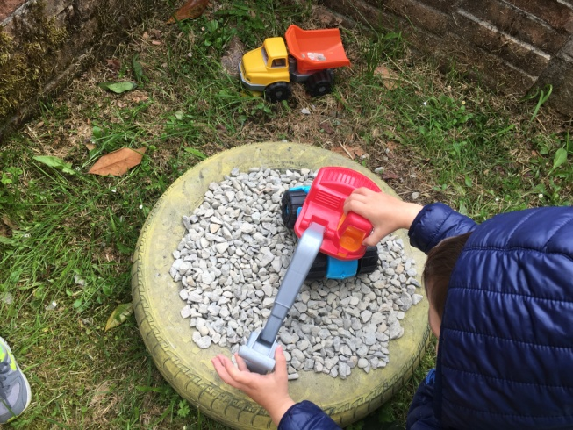
Il giardino offre ai bambini la possibilità di vivere esperienze diverse. Il bambino ha bisogno di sperimentare e sperimentarsi, anche per migliorare il piacere di stare con gli altri.

Slide 25
ATTIVITA’ ALL’APERTO

Slide 26
Ogni spazio è organizzato per favorire una progressiva certezza e autonomia.

